Slide 1


«Использование лэпбука в сказкотерапии у детей с нарушением зрения»
Подготовила работу:
Концибер Татьяна Николаевна
воспитатель высшей
квалификационной категории
МБДОУ ЦРР № 5 «Мир детства»
«Человек, который верит в сказку, однажды в неё попадает, потому что у него есть сердце…» —
Сергей Павлович Королёв

Slide 2
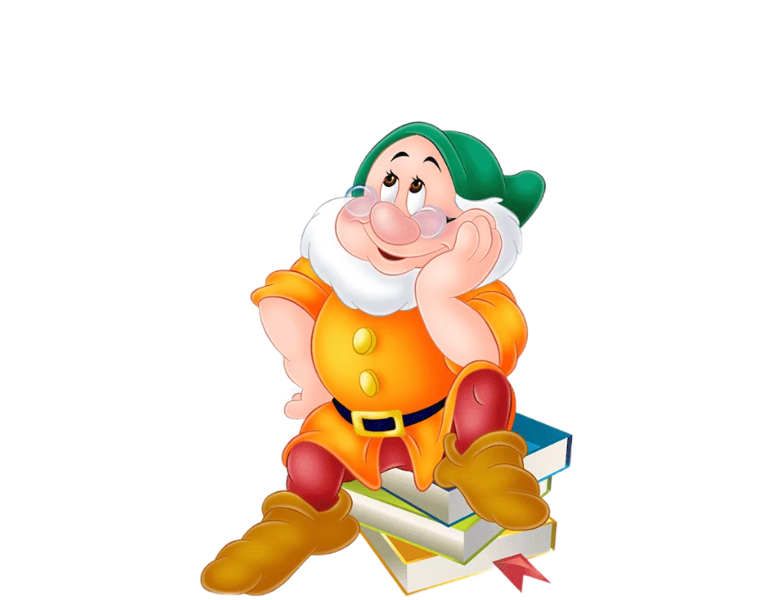
Актуальность.
Актуальность сказкотерапии
заключается и в том, что сказки –
естественная составляющая
повседневной жизни детей.
Ребёнок, находясь в сказке,
взаимодействует со многими
сказочными героями и, как в жизни,
ищет пути решения проблем,
которые встают перед ним.
Сказкотерапия – означает
«лечение сказкой».
Сказка, живет в каждом человеке и
способна развивать сокровища его
души.
…Дети с нарушениями в развитии часто развиваются гораздо медленнее, чем обычные дети, поэтому нуждаются в особой специализированной помощи. У таких детей прослеживается
незрелость эмоционально-волевой сферы; иначе говоря, такому ребенку очень сложно сделать над собой волевое усилие, заставить себя выполнить что-либо. А отсюда неизбежно появляются нарушения внимания, восприятия, памяти, повышенная двигательная и речевая активностью.
Мне захотелось заинтересовать детей, вовлечь их в мир знаний, чтобы они еще долго вспоминали наши игры. Я считаю, что лэпбук – для особых детей это некоторая особая форма организации учебного и наглядного материала. Помогает ребенку по своему желанию познавать, понимать и
самостоятельно запоминать полученную ранее информацию. К тому же Лэпбук направлен на самостоятельную работу детей

Slide 3
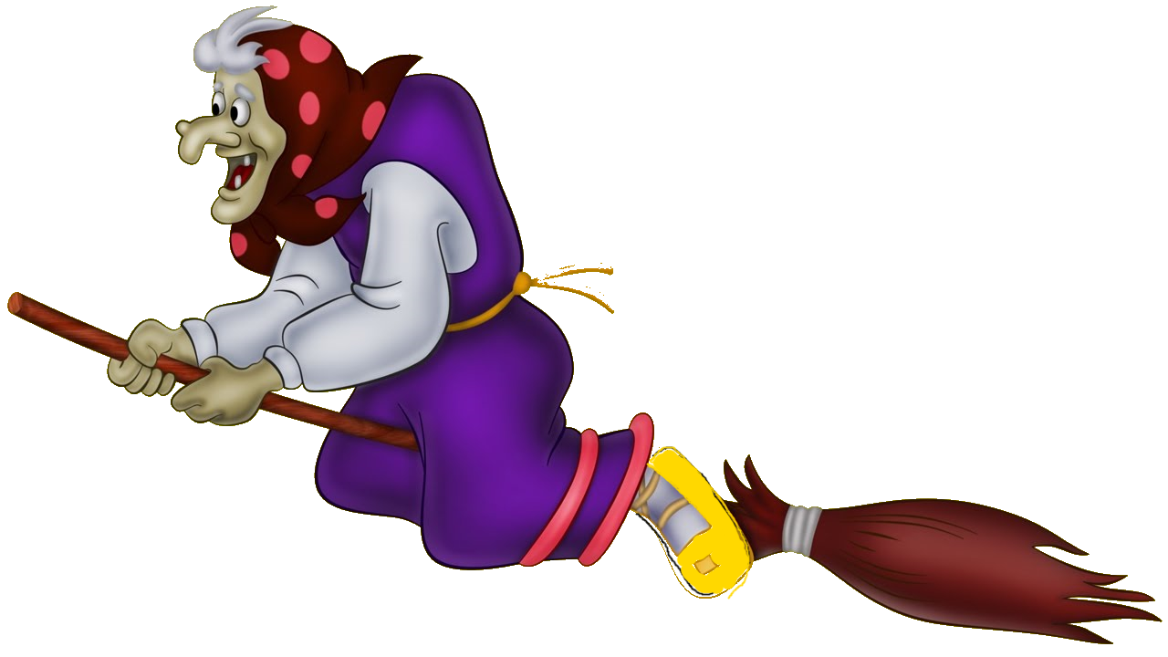


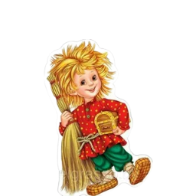
…нестандартные формы взаимодействия с воспитанниками
- когда ребенок сам действует с объектами, лучше познает окружающий мир. ..Поэтому приоритет в работе с детьми с ОВЗ следует отдавать практическим методам обучения
Исходя из этого, я поставила перед собою цель: использование лэпбука в сказкотерапии у детей с нарушением зрения

Slide 4
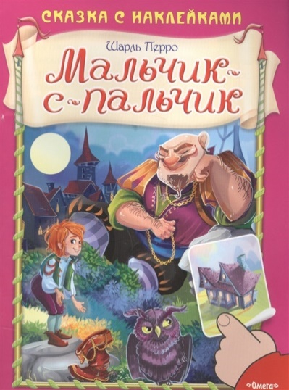





«Сказка – великая духовная культура народа,
которую мы собираем по крохам,
и через сказку раскрывается перед нами
тысячелетняя история народа».
(А. Н. Толстой)

Slide 5
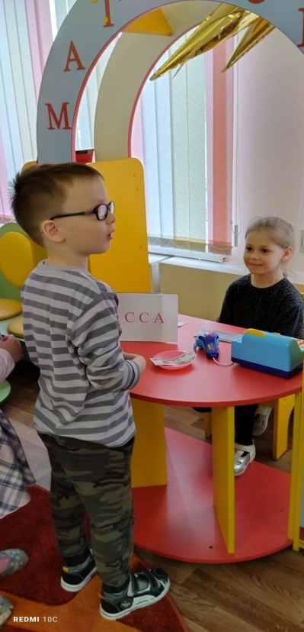
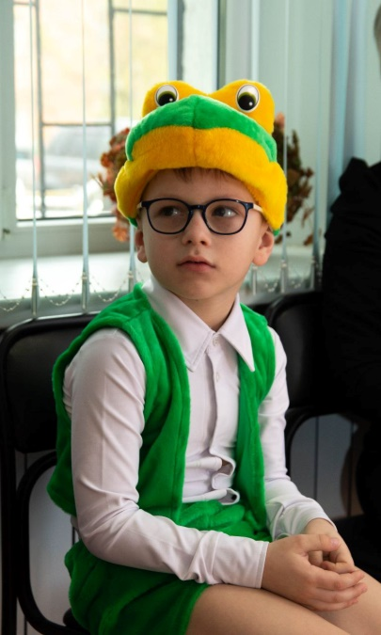
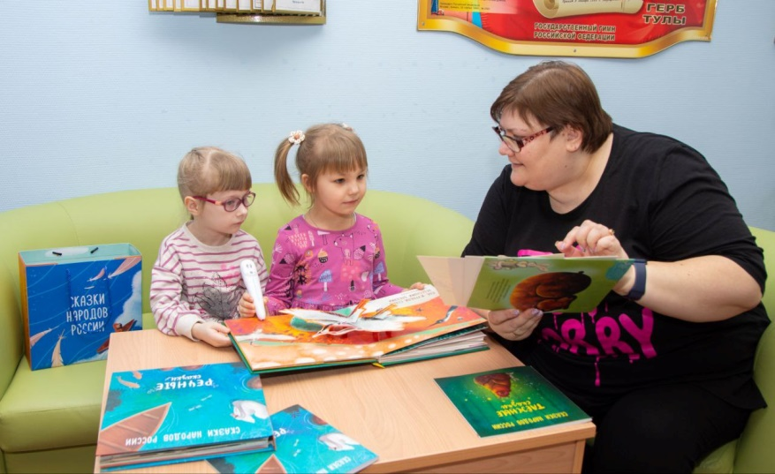
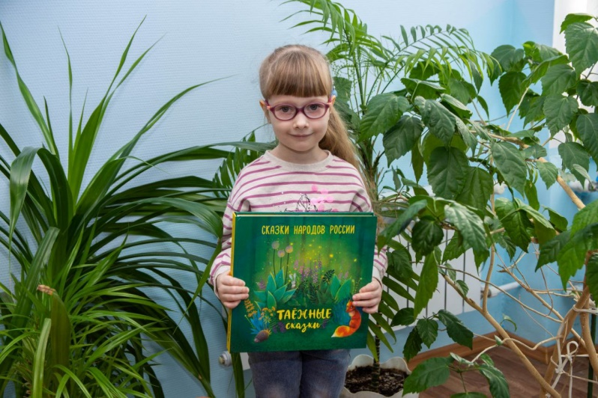
Сказкотерапия – это один из самых эффективных методов работы с детьми с ограниченными возможностями здоровья младшего возраста, которые испытывают затруднения в физической, эмоциональной или поведенческой сфере.
Этот метод является всеохватывающим и открытым для понимания детей.

Slide 6
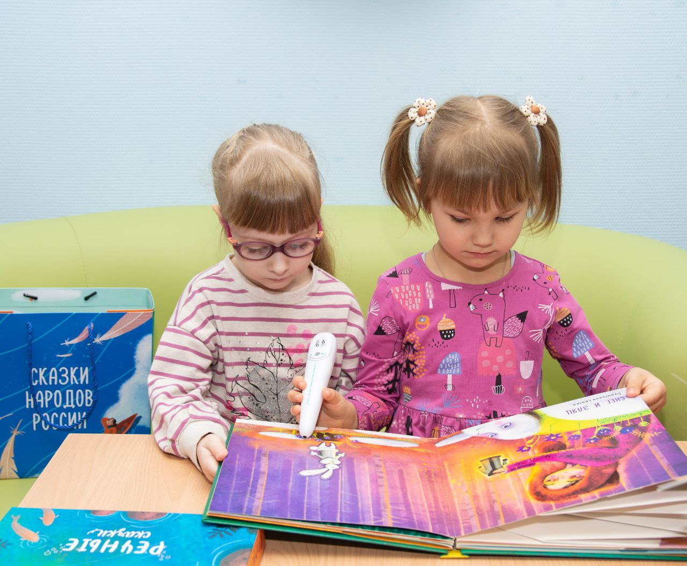
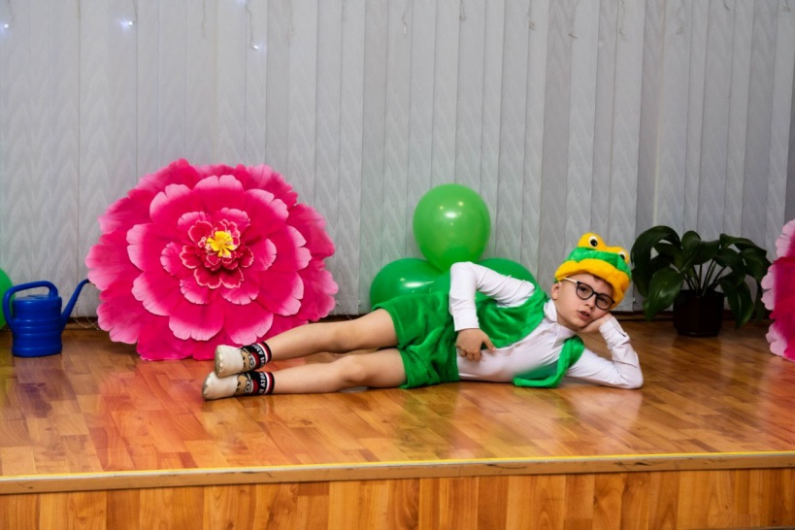
Метод сказкотерапии позволяет решать проблемы эмоционально-волевого контроля поведения.
Он знакомит детей с книгами, приобщает к литературе, а также мотивирует детей к творчеству, через совместное сочинение сказок.
В занятиях с особыми детьми не только имеет обучающий характер, но и коррекционно-развивающий, который направлен на рост личностного и творческого потенциала ребенка.

Slide 7
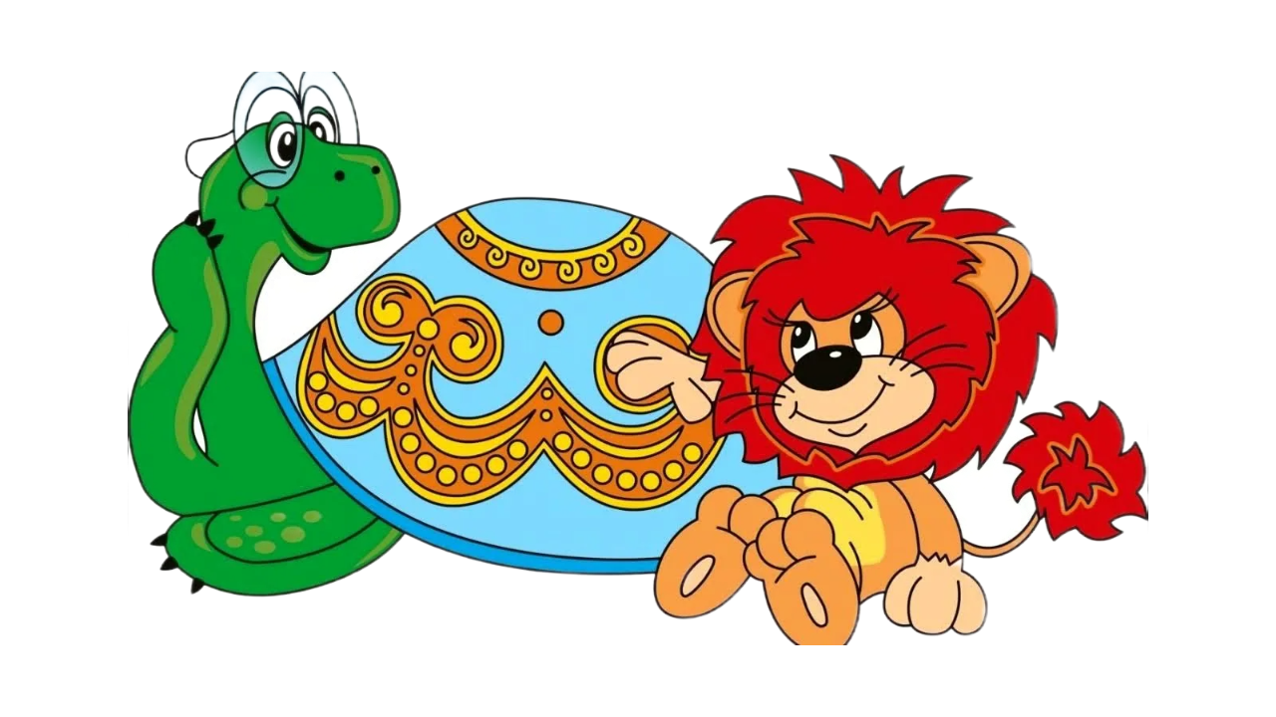
Задачи сказкотерапии:
1.Развить речь детей с помощью: пересказывая сказок, рассказывания сказок от третьего лица, группового рассказывания сказок, рассказывания сказок по кругу, сочинение сказок и лэпбуков.
2.Выявить и поддержать творческие способности.
3.Снизить уровень тревожности и агрессивности.
4.Развить способности к эмоциональной регуляции и естественной коммуникации.
5.Учить детей правильно оценивать свои и чужие поступки.
6.Развивать память, мышление, воображение, внимание.
7.Развивать умение использовать игровые импровизации в самостоятельной деятельности.
8.Укрепить союз «Ребёнок – родитель – педагог»

Slide 8

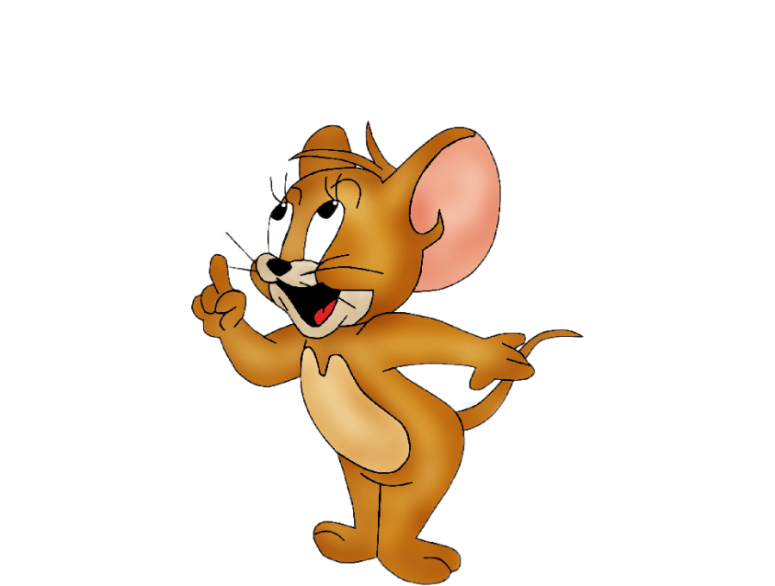
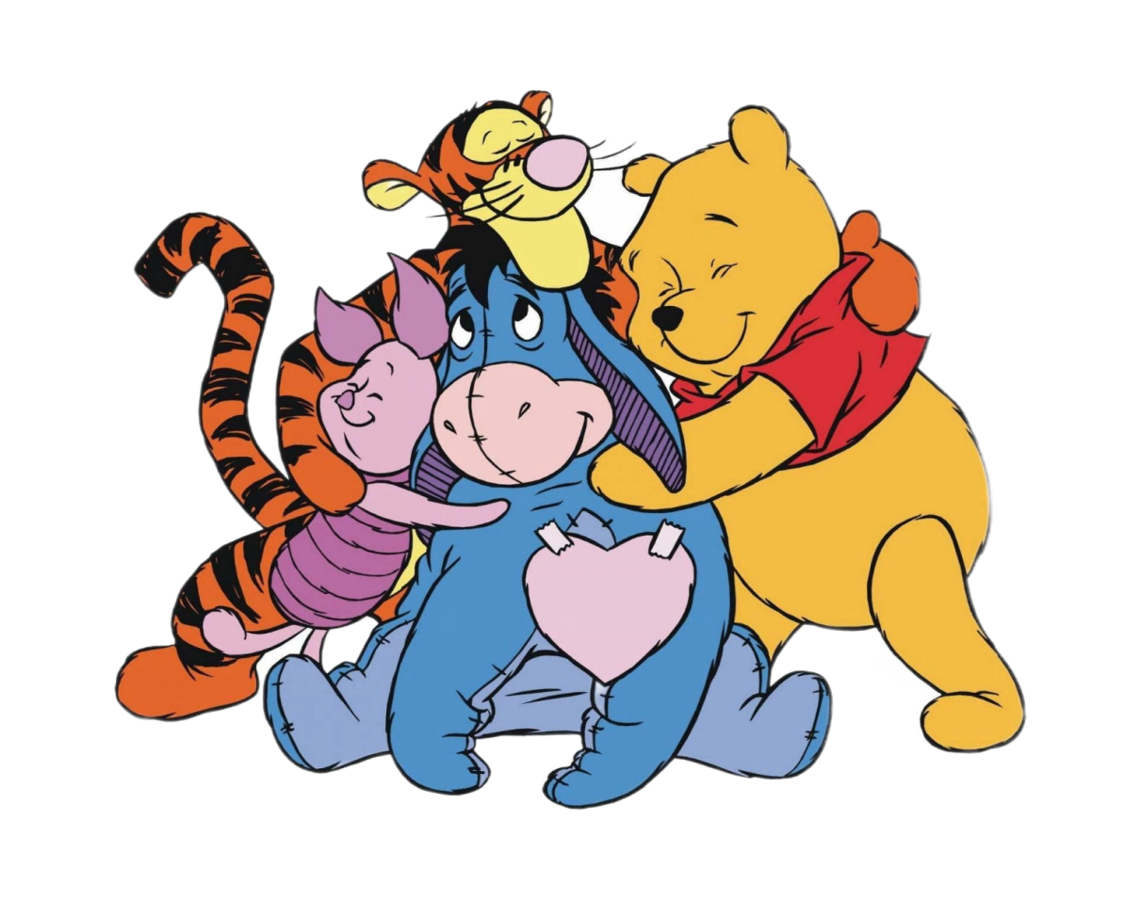
С развитием мультипликации родители стали значительно реже читать своим детям, что сказывается на детях в полной мере, им сложно воспринимать материал на слух и в значительной мере снижается процессы воображения и мышления.

Slide 9

Одной из актуальных задач коррекционной работы, проявляющейся в формировании мировоззрения младшего школьника и его личности в целом, является развитие мышления и коррекция трудностей в поведении и общении. Особое значение это приобретает на первоначальном этапе обучения, когда закладываются основы дальнейшего развития ребенка.

Slide 10
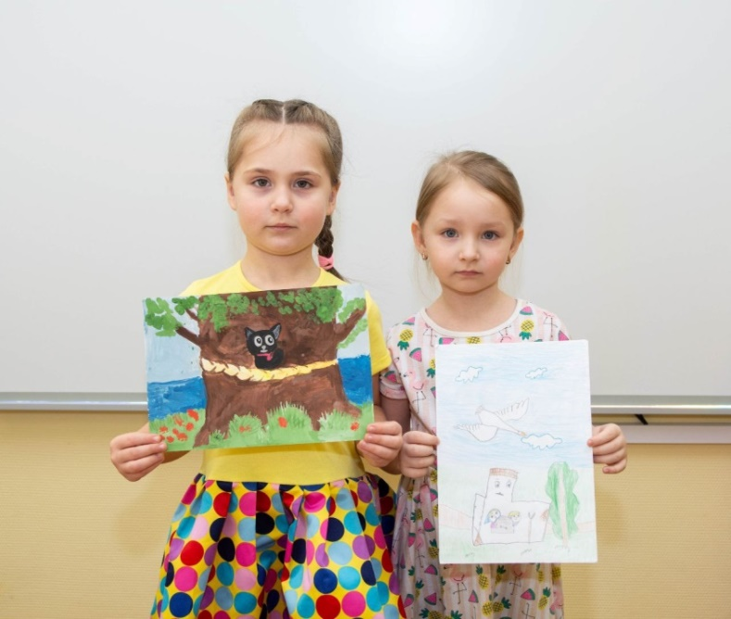
Виды сказок использующихся в сказкотерапии:
Дидактическая сказка – создана для повествования детям о новых понятиях (дом, природа, семья, правила поведения в обществе и т.д.). Задания в таких сказках дают ребенку возможность сразу же применить полученные знания на практике.
Психологическая сказка - предназначена для того, чтобы направлять и обогащать личностное развитие ребенка.
Художественная сказка - знакомит детей с эстетическими принципами, традициями человечества.
Диагностическая сказка - помогает определить характер ребенка и выявляет его отношение к миру.
Медитативная сказка - это особый вид сказки, которая представляет собой общение с бессознательным слушателя, с помощью создания ярких визуальных образов в его воображении (сказка перед сном).

Slide 11
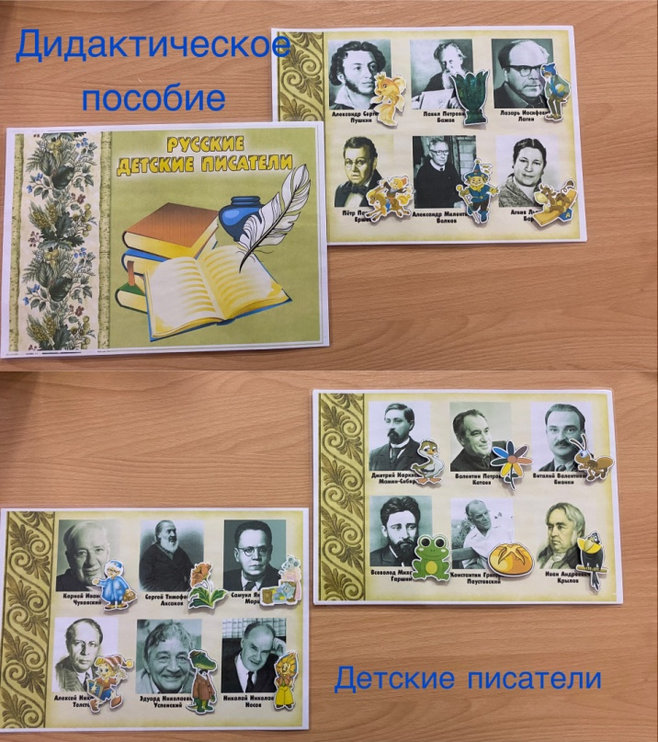
Если в системе работы целенаправленно использовать лэпбук, включая применение информационных технологий, то это повысит уровень развития связной речи детей, так как лэпбук способствует развитию эмоционально-волевой сферы и основных компонентов языковой системы, из-за недоразвития которых обусловлены трудности детей в овладении связной речью.

Slide 12
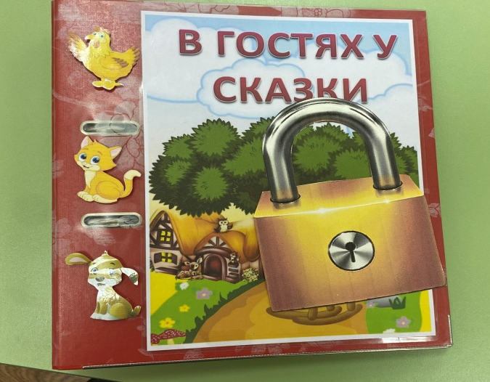
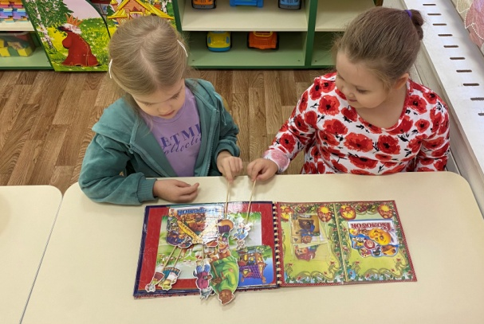
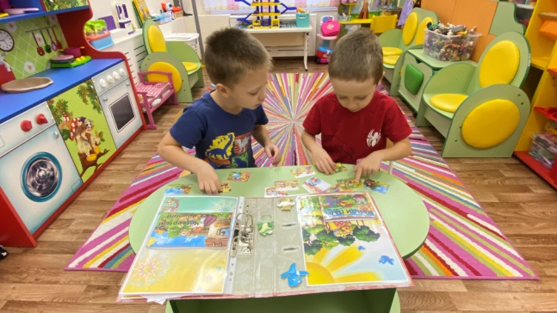
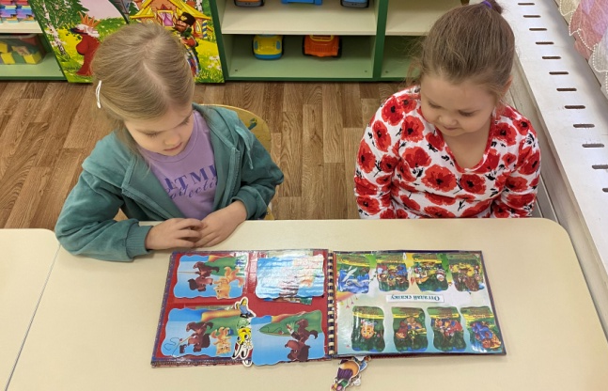
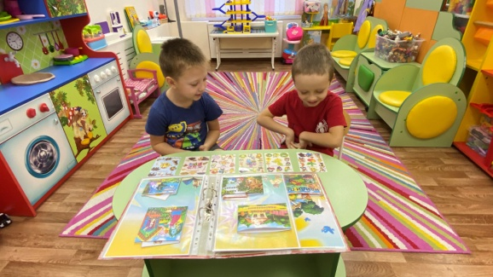
При обучении детей выделены следующие направления работы со сказкой:
- чтение сказок и беседа о прочитанном;
- игры;
- сказкотерапевтические занятия;
- коллективное сочинение сказок;
- также в работу по сказкотерапии могут быть использованы интерактивное пособие лэпбук по сказкам

Slide 13
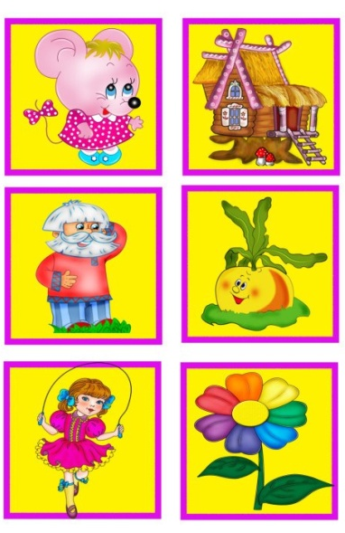
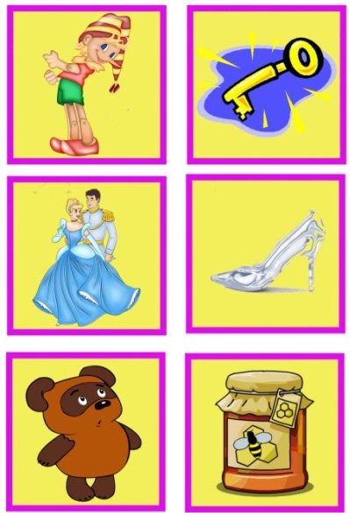
1. «Найди пару».
Игра направлена на реализацию содержания образовательных областей «Социально-коммуникативное развитие» и «Речевое развитие».
Игра состоит из карточек с изображением персонажей сказок, которые составляют картинки, объединенных одним сюжетом. Детям представлена возможность угадать самого героя, и из сказки этот персонаж. Выполняя несложные игровые задания, ребёнок будет радоваться своим результатам и достижениям.
Игра предназначена как для индивидуальной работы с ребенком, так и для работы в подгруппах.
Игры по сказкам используются для закрепления усвоения содержания сказок, для развития памяти, внимания, мышления и развития речи у детей с ОВЗ.

Slide 14
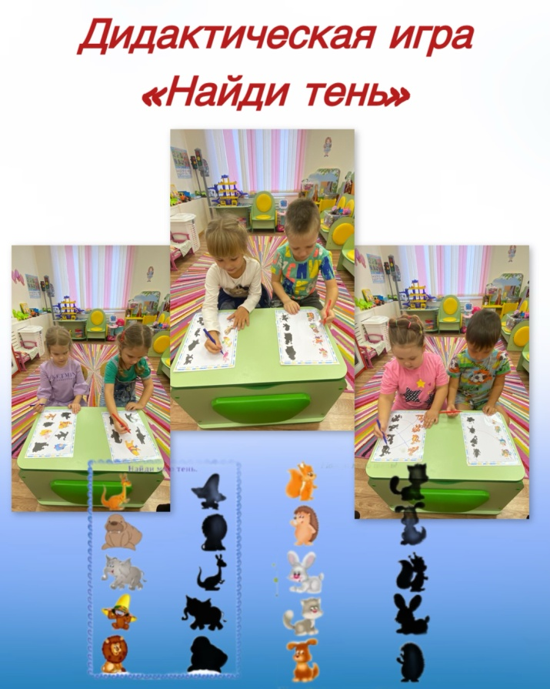
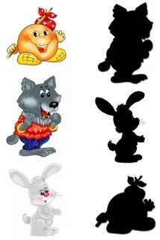
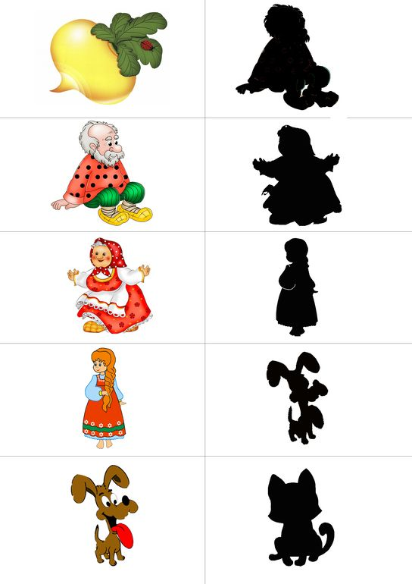
2. «Найди тень по сказкам».
продолжаем развивать умение ориентироваться в пространстве, соотносить нужные предметы с картинками, узнавать героев по характерным признакам.

Slide 15
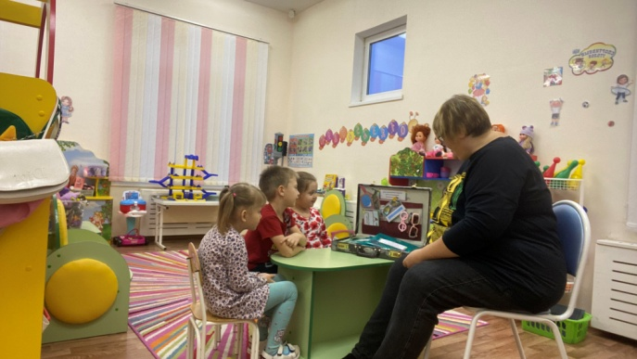
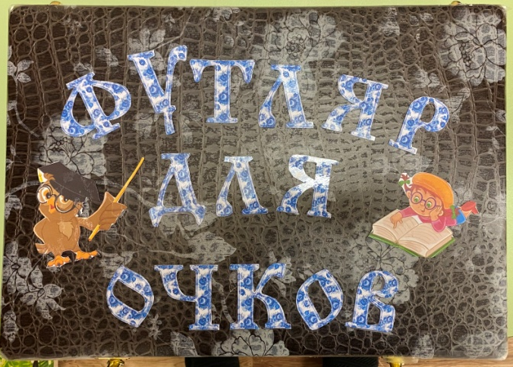
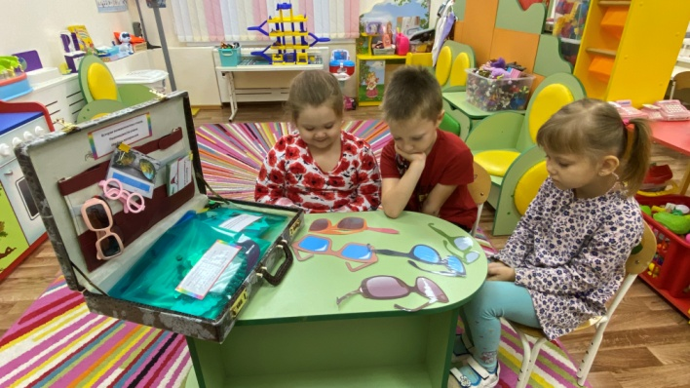
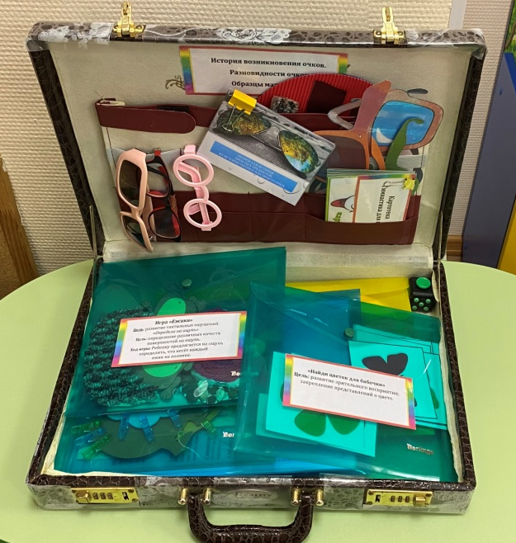
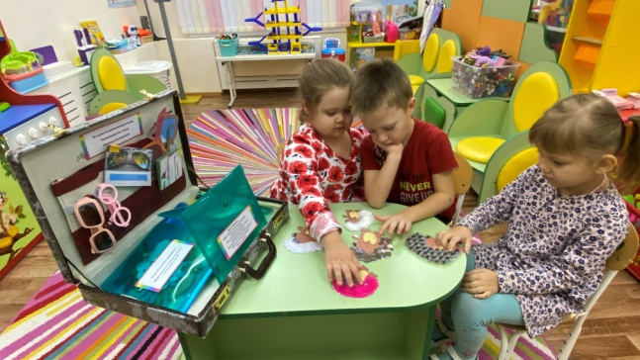
Лэпбук «Футляр для очков»

Slide 16
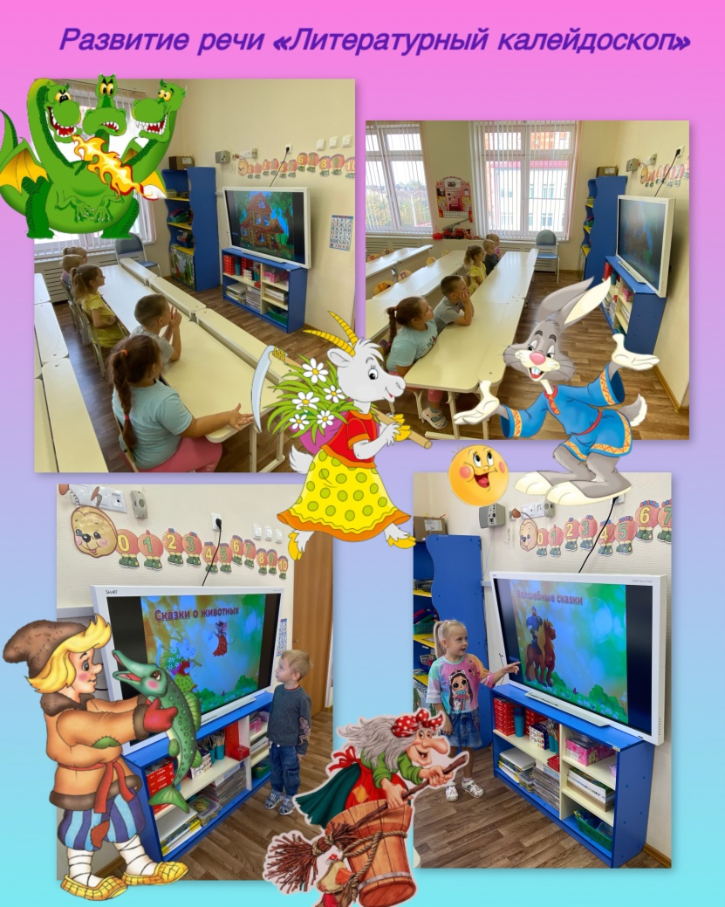
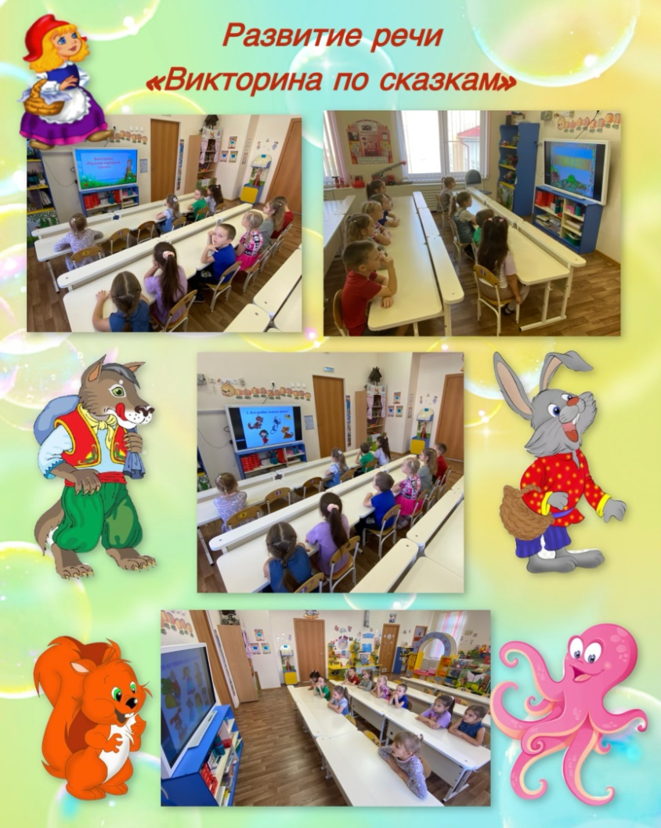

Slide 17
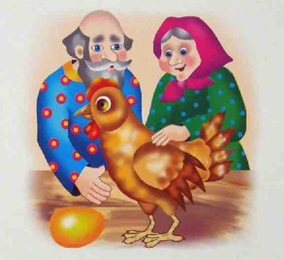
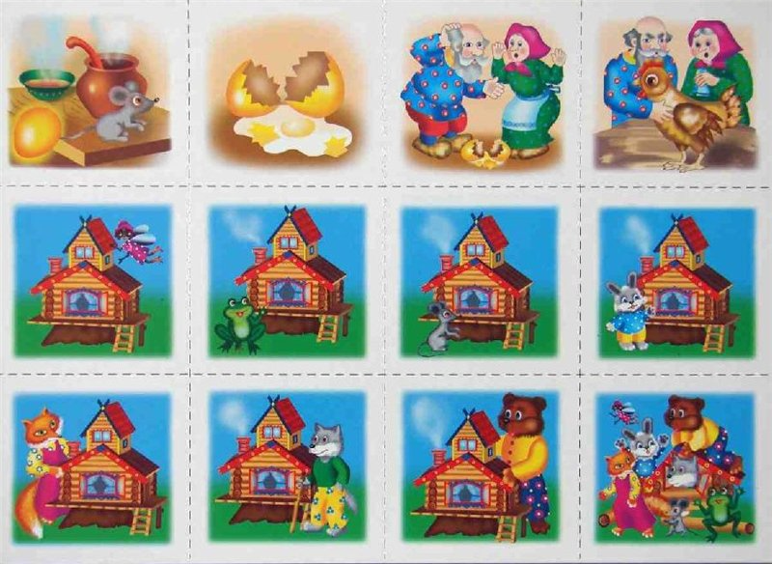

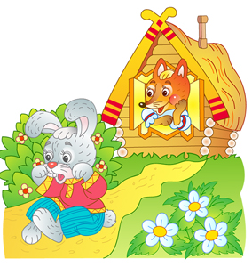
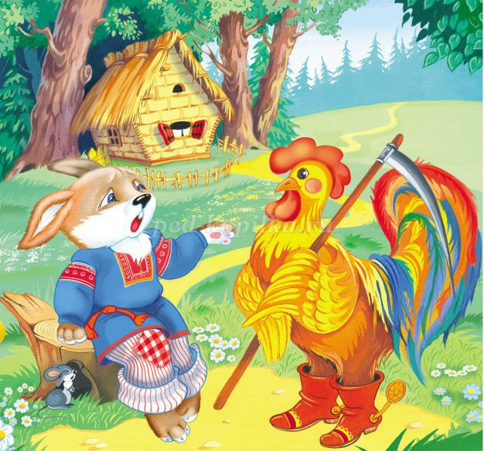
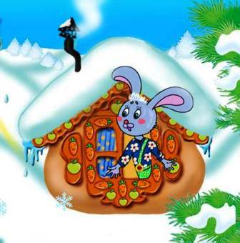
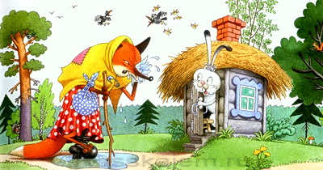
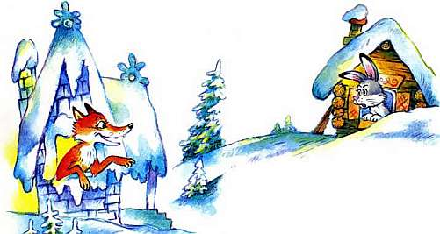
3. «Сказочное лото».
Детям раздаются иллюстрации к сказкам, которые разделены на поля. Все поля заполнены, кроме некоторых. Маленькие карточки-части иллюстраций раздаются детям в случайном порядке. Участники игры должны определить, откуда каждая карточка и найти ей нужное место на иллюстрациях.
КУРОЧКА РЯБА

Slide 18
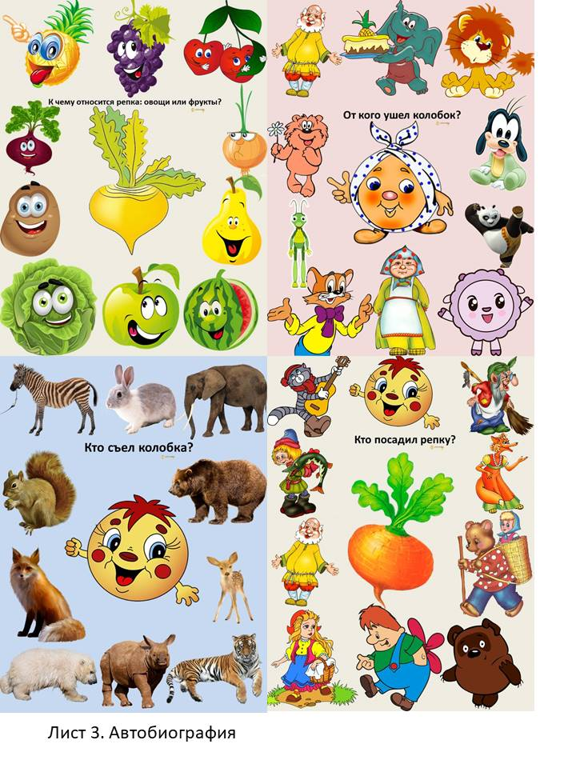
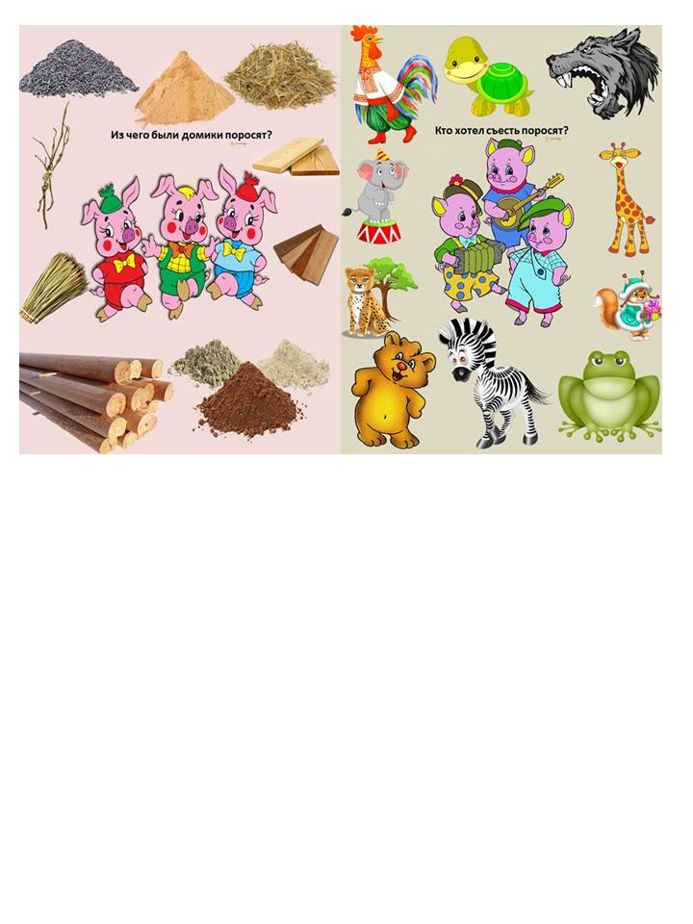
4. «Вопросы с подсказками».
Может происходить в командах. Дети отвечают на вопросы по сказкам и получают баллы. Примерные вопросы:
- К чему относиться репка: овощи или фрукты?
- Кто хотел съесть поросят?
От кого ушел колобок?
- Из чего были домики поросят?
Кто посадил репку?
Кто съел колобка?

Slide 19
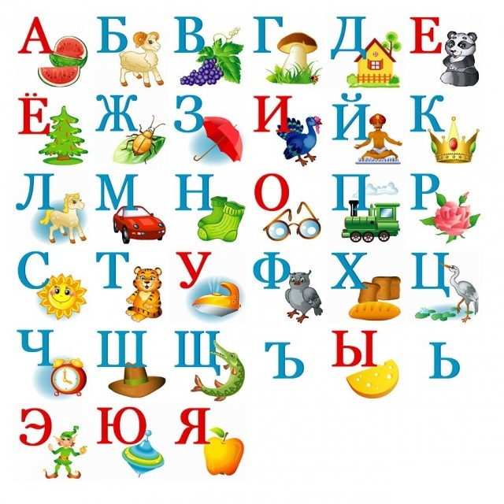
5. Назовите сказочного героя или название сказки на каждую букву алфавита.

Slide 20
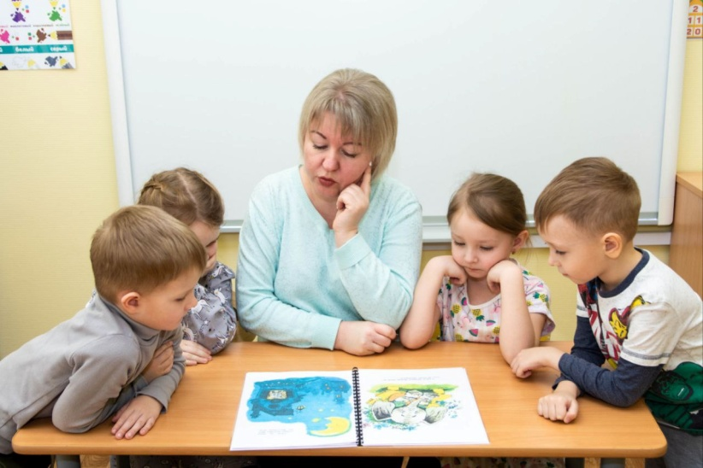
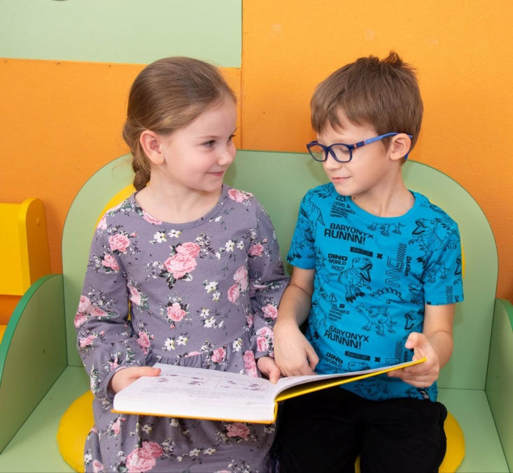
Сказка в различных проявлениях широко используется в педагогике и психологии, развивая все стороны личности ребенка.
Дети с ограниченными возможностями здоровья имеют определенные особенности восприятия и воспроизведения художественного произведения, не готовы к освоению учебного материала на уровне нормально развивающихся детей.
Тем не менее, такие дети очень чутко воспринимают эмоциональный фон и замысел сказки, характер и взаимоотношения героев, образы добра и зла в сюжете сказки.
И задачи коррекции развития личности ребенка с ОВЗ могут быть решены при помощи работы со сказкой.

Slide 21


